Slide 1

স্বাগতম

Slide 2



পরিচিতি
মোঃ জাকির হোসেন
প্রধান শিক্ষক
পাথালিয়া কে. এ. উচ্চ বিদ্যালয়
কালিহাতী, টাঙ্গাইল।
শ্রেণি : ৬ষ্ঠ
বিষয় : বিজ্ঞান
অধ্যায় : দ্বিতীয়
সময় : ৪৫ মিনিট
তারিখ : ……….

Slide 3
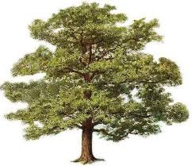
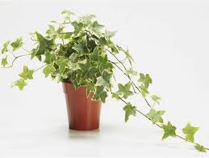
যে সকল উদ্ভিদের ফুল হয় না, তাদেরকে কী বলা হয়?
অপুস্পক উদ্ভিদ।
উপরের কিসের ছবি দেখা যাচ্ছে?
উদ্ভিদের ছবি।

Slide 4
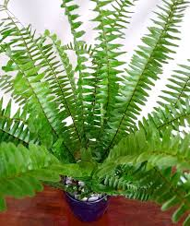
তাহলে আজকের পাঠ…
অপুস্পক উদ্ভিদ

Slide 5
পাঠ শেষে শিক্ষার্থীরা …
১। অপুস্পক উদ্ভিদ কাকে বলে বর্ণনা করতে পারবে।
২। বিভিন্ন ধরনের অপুস্পক উদ্ভিদের ব্যাখ্যা করতে পারবে।
৩। বিভিন্ন ধরনের অপুস্পক উদ্ভিদ সনাক্ত করতে পারবে।

Slide 6
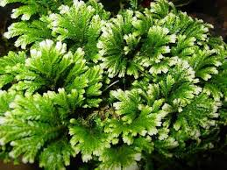
অপুস্পক উদ্ভিদ
যে সকল উদ্ভিদের ফুল ও ফল হয় না, স্পোর বা রেনু সৃষ্টির মাধ্যমে প্রজনন সম্পন্ন করে। এদেরকে অপুস্পক উদ্ভিদ বলে।

Slide 7
একক কাজ
অপুস্পক উদ্ভিদ কিভাবে প্রজনন সম্পন্ন করে?

Slide 8
সমাঙ্গঁদেহী উদ্ভিদ
যে সকল অপুস্পক উদ্ভিদের দেহকে মূল, কান্ড ও পাতায় বিভক্ত করা যায় না, এরা সমাঙ্গঁদেহী উদ্ভিদ। যেমন – স্পাইরোগাইরা।
শৈবাল

Slide 9
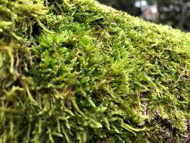
মস জাতীয উদ্ভিদ
কান্ড ও পাতা আছে কিন্তু সাধারণ উদ্ভিদের ন্যায় মূল নেই, মূলের পরিবর্তে রাইজয়েড রয়েছে।
এরা সবুজ ও স্বভোজী ।
স্যাঁতস্যাঁতে ইট, মাটি , দেয়াল ও গাছের বাকলে জন্মায়।
মস

Slide 10
জোড়ায় কাজ
সমাঙ্গঁ ও মস জাতীয় উদ্ভিদের বৈশিষ্ট্য ব্যাখ্যা কর।

Slide 11
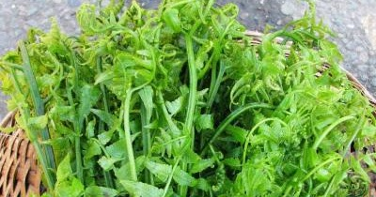
ফার্ন
ফার্ন অপুস্পক উদ্ভিদের মধ্যে সর্বোন্নত ।
দেহ মূল কান্ড ও পাতায় বিভক্ত।
স্যাঁতস্যাঁতে ছায়াযুক্ত স্থানে এবং পুরানো দালানের দেয়ালে জন্মে।
ঢেঁকিশাক

Slide 12
দলীয় কাজ
ঢেঁকিশাক, লালশাক, লাউশাক, গম, সরিষা গাছ , এদের কোনটি ফার্ন নয়, কারণসহ লিখ।

Slide 13
মূল্যায়ন
১। কোন ধরনের উদ্ভিদের দেহকে মূল, কান্ড ও পাতায় বিভক্ত করা যায় না?
২। মূলের পরিবর্তে রাইজয়েড রয়েছে কোন ধরনের উদ্ভিদের?
৩। ঢেঁকিশাক কোন ধরনের উদ্ভিদ?
৪। মস্ কেমন পরিবেশে জন্মায়?

Slide 14
বাড়ির কাজ
তোমার পরিবেশ ১টি করে সমাঙ্গঁদেহী, মস ও ফার্ন উদ্ভিদ সংগ্রহ করে তাদের বৈশিষ্ট্য লিখে আনবে।

Slide 15
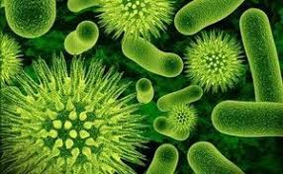
ধন্যবাদ

